Slide 1

高 等 学 校 教 材
模拟电子技术
江晓安 董秀峰 编著
(第二版)
西安电子科技大学出版社
http://www.xduph.com

Slide 2
引 言
一、课程名称简介
二、模拟电路发展历史
三、课程的性质和任务
四、课程的特点
五、课程的研究内容
六、教学内容及目标
七、学习方法
八、成绩评定
九、教材及参考书
十、教学安排及预期学习效果

Slide 3
一、课程名称简介
当今社会，自然界中存在两大类信息：
－－模拟信息和数字信息
它们都可以通过物理或化学的方式转变成电信号：
－－模拟信号和数字信号
电信号：随时间变化的电流或电压。
传感器
非电物理量
电信号
信号是信息的载体
信息是信号的内容
处理模拟信号的电路称为： 模拟电路
处理数字信号的电路称为： 数字电路

Slide 4
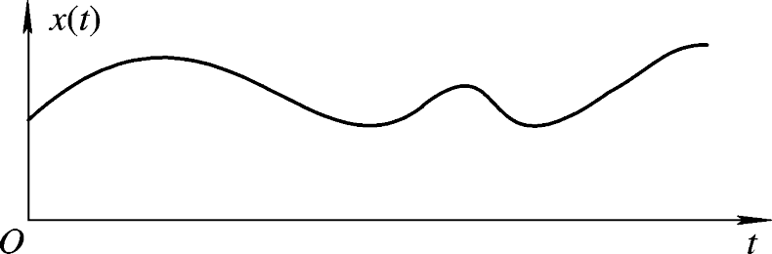
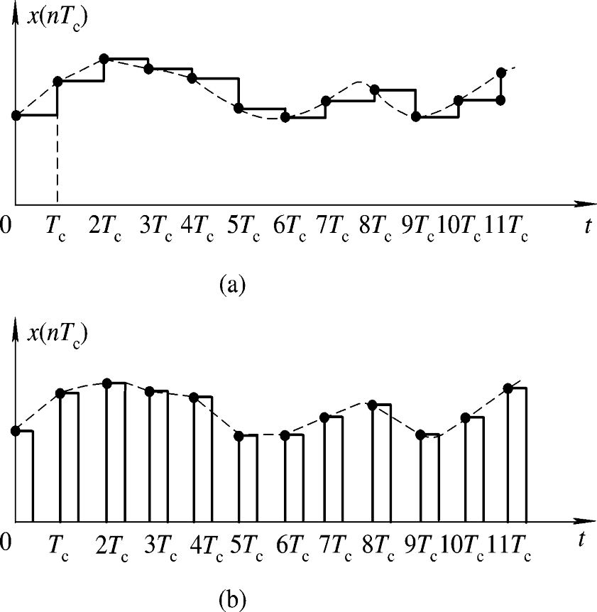
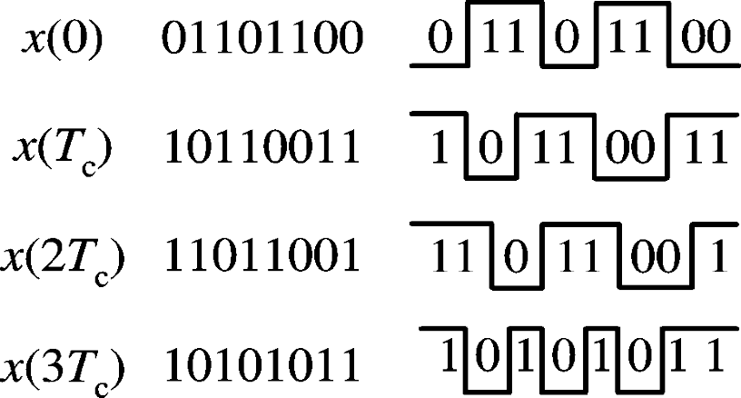
模拟信号：
时间和数值（幅度）都连续
采样信号：-- 模拟量
时间离散
数值（幅度）连续
数字信号：
时间和数值（幅度）都离散

Slide 5
信号按时间可分为连续时间信号和离散时间信号
信号按工作频率可分为微波、高、中、低频信号。
处理微波频段信号的电路称为 微波电路
处理高频频段信号的电路称为 高频电路
处理低频频段信号的电路称为 低频电路
《模拟电子技术基础》课程是介绍处理低频模拟信号的电子电路技术。

Slide 6
电子技术又名电子学，它是一门研究各种电子器件、电子电路及其应用的学科。是当代发展最迅速的学科之一。
电子技术包括模拟电子技术和数字电子技术两大分支，缺一不可。
模拟电子技术是研究各种半导体器件的性能、电路及其应用的学科。

Slide 7
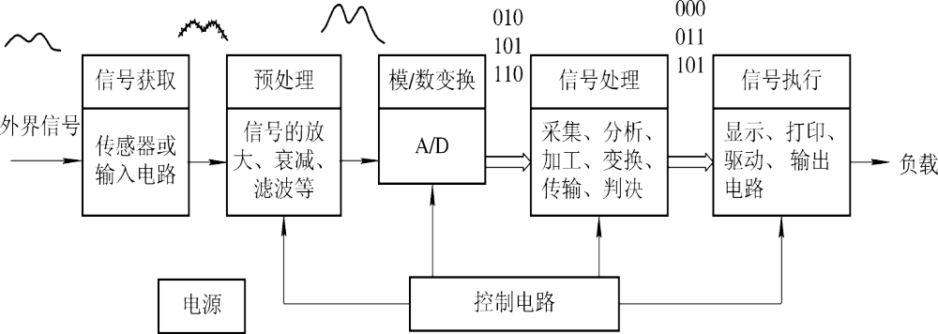
电子系统
电子系统：
将多个单元电路或模块组合，完成特定功能的装置
模拟单元
数字单元

Slide 8
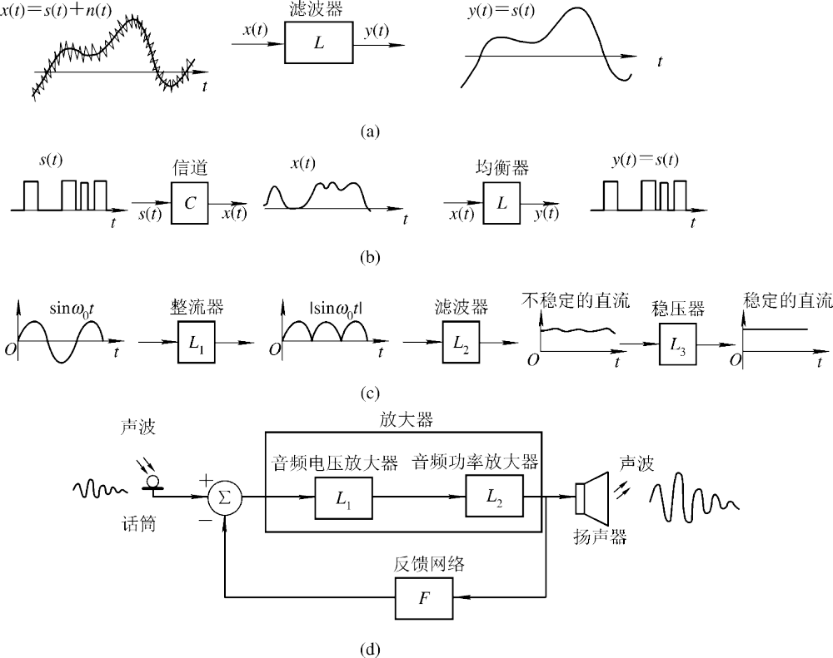
单元电路或模块的功能——信号处理
滤波器：
均衡器：
直流稳压电源：
扩音器：

Slide 9
二、模拟电路发展历史
以电子器件的更新换代为标志！
电子学近百年发展史上三个重要里程碑：
1906年电子管发明（真正进入电子时代）
1948年晶体管问世
60年代集成电路出现(SSI、MSI、LSI、VLSI)

Slide 10
三、课程的性质和任务
《模拟电子技术》是通信工程、电子信息科学与技术、应用电子技术、物理学等专业本科的一门重要的专业必修课，具有很强的综合性、技术性和实用性。
通过本课程的学习：
掌握模拟电子电路的基本概念、基本理论和基本的分析方法。
对半导体器件、集成运算放大器以及由它们构成的常用模拟电子线路有较全面和系统的认识。
进一步培养自身的基本实验技能，工程计算能力和分析问题解决问题的能力，为今后的工作及后续课程的学习打下基础。

Slide 11
四、课程的特点
1.非纯理论性课程，工程性和实践性很强。
2.以工程实践的观点来处理电路中的一些问题，采用工程近似的方法简化实际问题。
即：分析计算时突出主要矛盾和主要问题，忽略次要因素，不追求数学上的严密性，着重实用性及物理概念的清晰。
3.电路千变万化，不同于前面课程的思维方式、入门难，但基本电子电路的组成具有规律性。
4.内容多、涉及面广、新知识点多。

Slide 12
《模拟电子技术基础》课程的特点是 :
“ 概念性、工程性、实践性” 强！
“注重物理概念，采用工程观点；
重视实验技术，善于总结对比；
理论联系实际，注意应用背景；
寻求内在规律，增强抽象能力。”

Slide 13
五、课程的研究内容
以器件为基础、以信号为主线，研究各种模拟电子电路的工作原理、特点及性能指标等。
研究内容是电子器件（包括组件）、基本电子电路及其构成的应用系统。
即：器件
电路
应用系统

Slide 14
六、教学内容及目标
目 录
第一章 半导体器件
第二章 放大电路分析基础
第三章 放大电路的频率特性
第四章 场效应管放大电路
第五章 负反馈放大电路
第六章 集成运算放大器
第七章 集成运算放大器的应用
第八章 波形产生电路与变换电路
第九章 低频功率放大电路
第十章 直流电源

Slide 15
教学目标
能够对一般性的、常用的电子电路进行分析，同时对较简单的单元电路进行设计。

Slide 16
七、学习方法
重点掌握基本概念、基本电路、基本方法。
八、成绩评定
平时作业等： 20 %
期中考试： 20%
期末考试： 60 %

Slide 17
九、教材及参考书
教材：
  江晓安、董秀峰编，《模拟电子技术》 第二版，
  西安电子科技大学出版社
参考书：
1.江晓安、董秀峰编，《模拟电子技术》学习指导与题解
  西安电子科技大学出版社
2.童诗白主编，《模拟电子技术基础》 第二版，
高教出版社

Slide 18
十、教学安排及预期学习效果
教学安排：
    学时：60，共30次课
    学分：4
    讲课：28次，复习：2次

Slide 19
预期学习效果
高校学生多有“软件强，硬件弱” 、“数字强，模拟弱”的情况。拟通过课程学习，初步具备以下四种能力：“看、算、选、干”，成为当今社会急需的电路设计人才。
本课程重点培养看算能力，并贯穿选干的思想。但选干能力尚需配合实践和后续的其他教学环节进一步加强。

